Slide 1

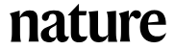
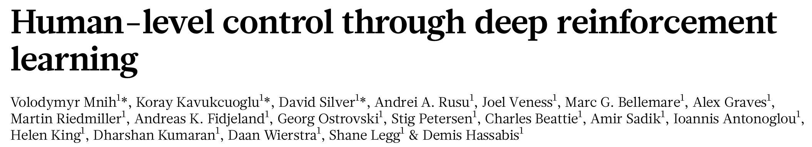
深度Q网络 DQN Deep Q-Learning
东川路第一可爱猫猫虫

Slide 2
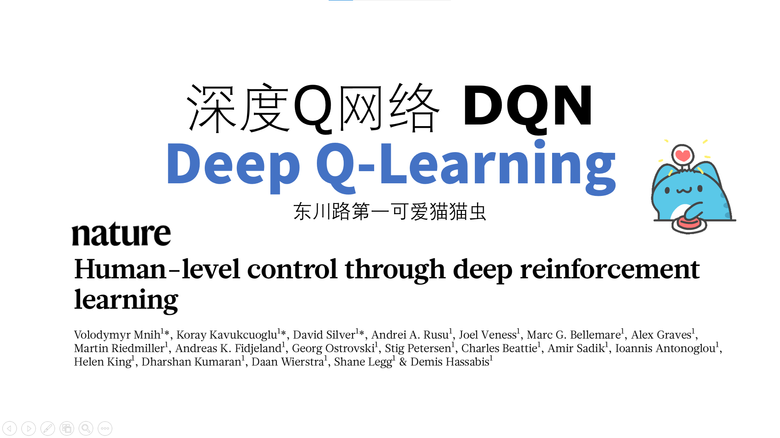

Slide 3

主要内容
Q-learning遇到的问题
解决办法：神经网络近似Q值
神经网络近似Q值遇到的问题
解决办法：DQN
DQN的两个重要模块
经验回放 固定target
DQN的全套流程
DQN的实战代码

Slide 4

Q-learning遇到的问题
Q-learning是一种表格型方法
通过更新Q表来得到最优Q值
表格能存储的值是有限的
只适用于状态和动作离散、空间较小的情况
在状态空间巨大的游戏里就需要新方法
比如Atari游戏Space Invaders
19岁的乔布斯工作过的游戏企业

Slide 5
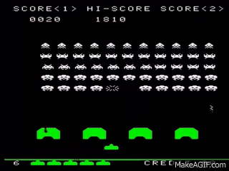
Space Invaders

Slide 6

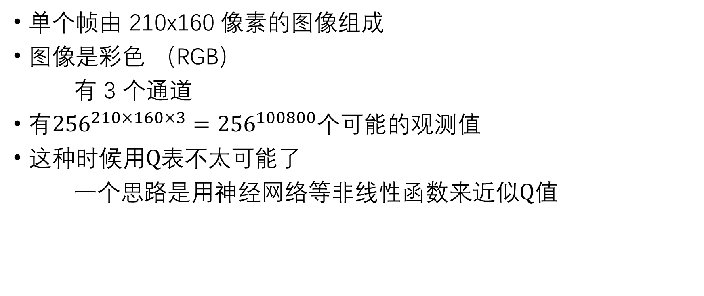
巨大的状态空间
单个帧由 210x160 像素的图像组成
图像是彩色 （RGB）
有 3 个通道
有${256}^{210×160×3}={256}^{100800}个可能的观测值$
这种时候用Q表不太可能了
一个思路是用神经网络等非线性函数来近似Q值

Slide 7

预处理
用神经网络之前先进行预处理
降低状态的复杂性，以减少训练所需的计算时间
四步
消除闪烁
提取亮度通道
缩放图像
帧堆叠

Slide 8
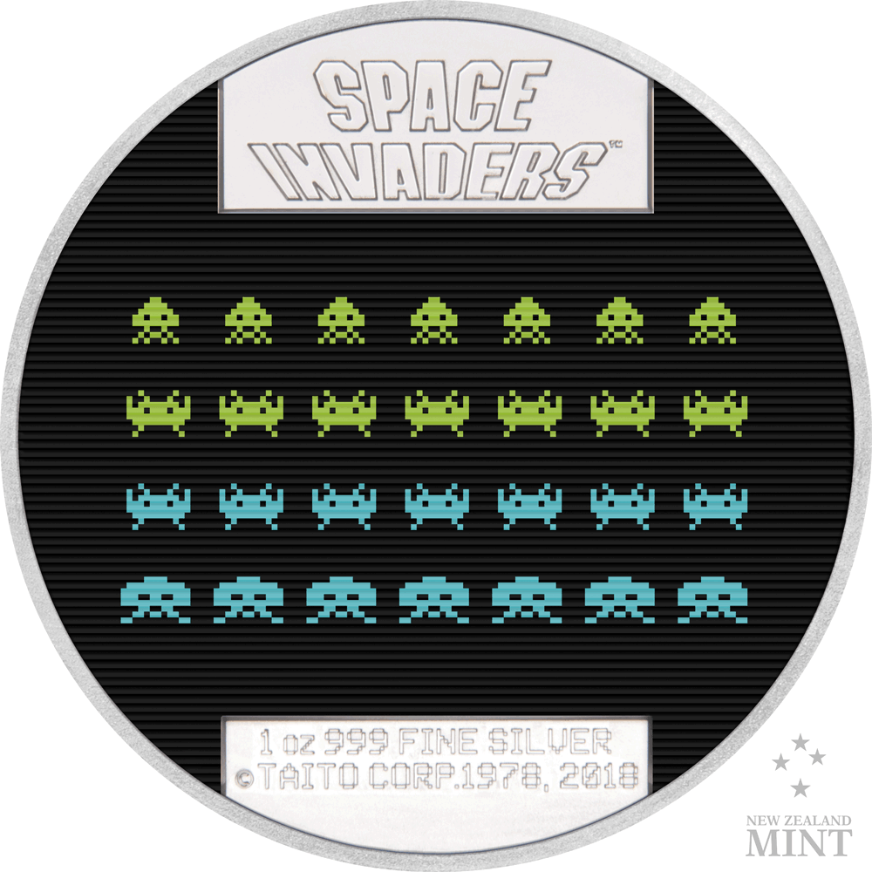
1 消除闪烁
取当前帧与前一帧的像素最大值
因为游戏里的某些图像会闪烁
只在奇数帧或偶数帧显示
取最大值可以合并物体

Slide 9
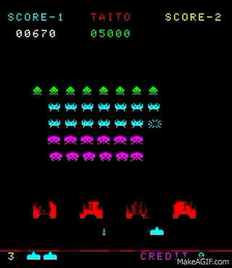
2 提取亮度通道
游戏在变色，RGB增加了计算复杂度
但是色彩对游戏决策并无影响
因此对图像进行灰度处理
把RGB三个通道减少到1

Slide 10

3 缩放图像
调整像素密度
降低分辨率
210×160
变成84×84

Slide 11
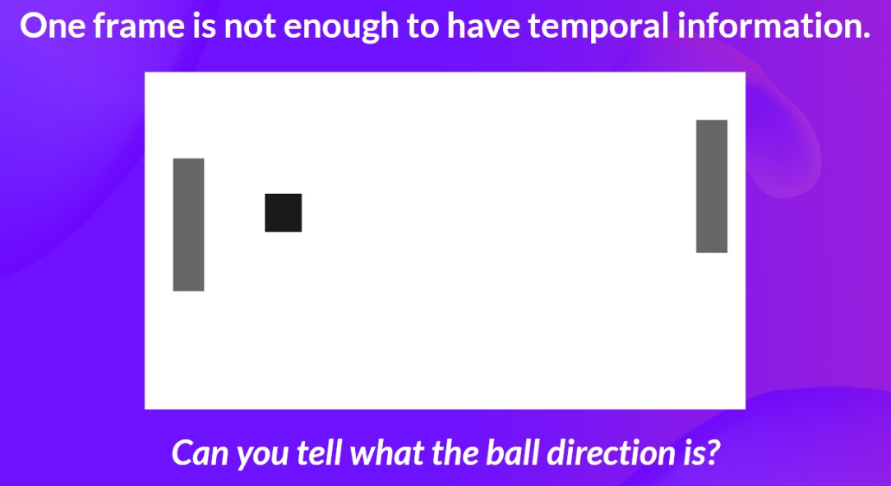
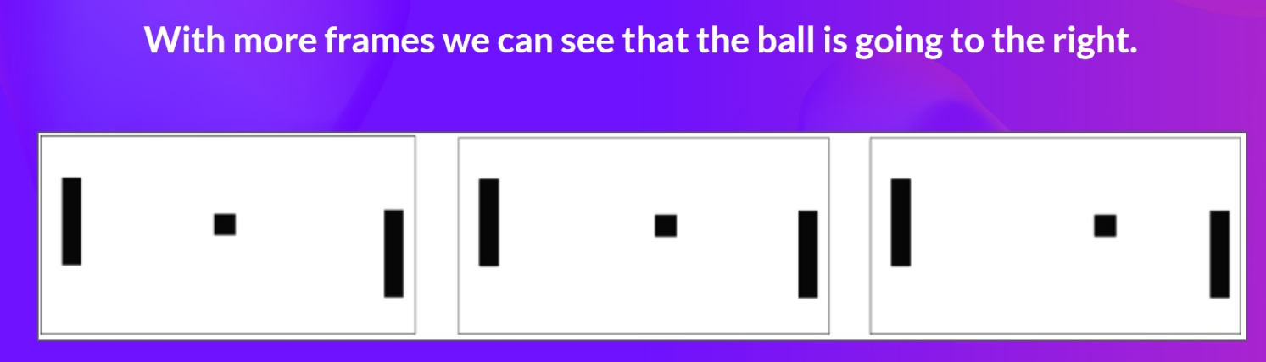
4 帧堆叠
将四个帧堆叠在一起
因单帧无法反映运动信息

Slide 12

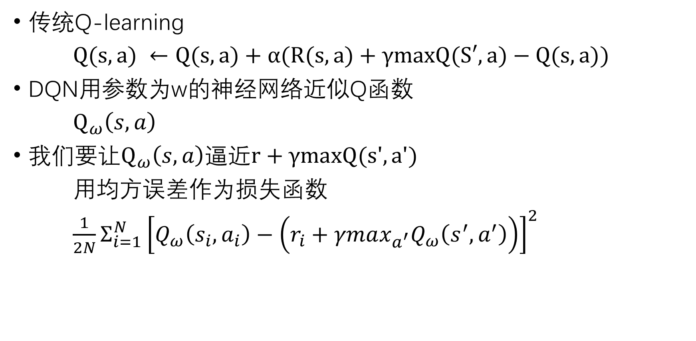
损失函数
传统Q-learning
$Q(s,a) ←Q(s,a)+α(R(s,a)+γmaxQ(S′,a)−Q(s,a))$
DQN用参数为w的神经网络近似Q函数
$Q_{ω}\left(s,a\right)$
我们要让$Q_{ω}\left(s,a\right)$逼近$r+γmaxQ(s′,a′)$
用均方误差作为损失函数
$\frac{1}{2N}Σ_{i=1}^{N}{\left[Q_{ω}\left(s_{i},a_{i}\right)−\left(r_{i}+γmax_{a^{′}}Q_{ω}\left(s^{′},a^{′}\right)\right)\right]}^{2}$

Slide 13
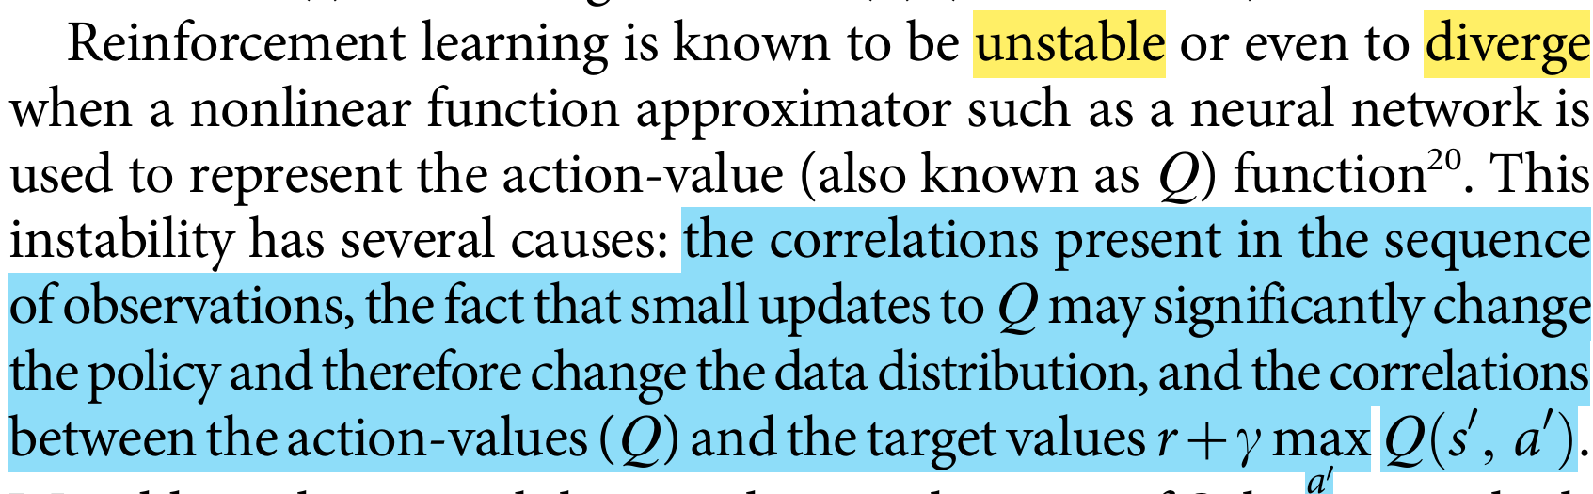
用神经网络来近似Q值遇到的问题
强化学习不稳定，甚至发散
论文给出了三点原因

Slide 14
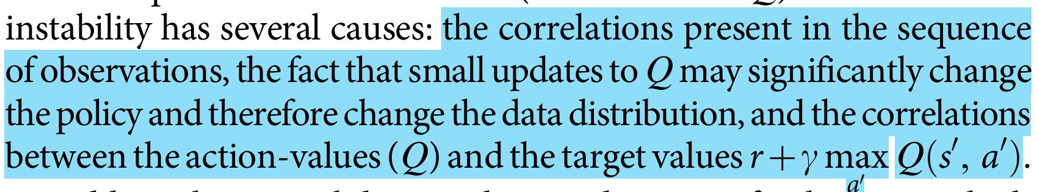
不稳定性的三个来源
观测序列存在相关性
对Q值的微小更新可能显著改变策略，这会改变后续数据分布
Action value（Q值）与目标值存在相关性

Slide 15
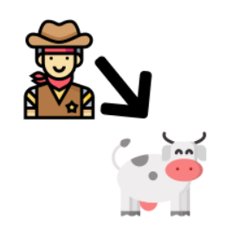
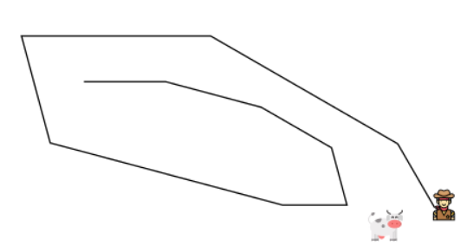
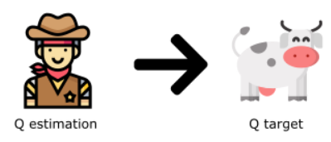
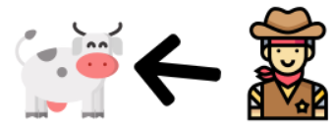
来源三：Q值与目标值的相关性
Huggingface文档举的一个形象的例子

Slide 16
经验回放
设置一个重放内存区replay memory
该区容量为N，N是一个可以定义的超参数
每次将从环境中得到的四元组存放进去
（状态、动作、奖励、下一状态）
好处
通过从存储区里随机抽样，消除序列的相关性
更有效地利用经验
避免遗忘（catastrophic forgetting灾难性遗忘）

Slide 17

目标网络（固定Target）
既然目标值会动
就先把目标网络固定住
让训练网络逼近目标值
每隔C步从Q网络复制参数来更新Q网络
这样就切断了二者之间的相关性

Slide 18
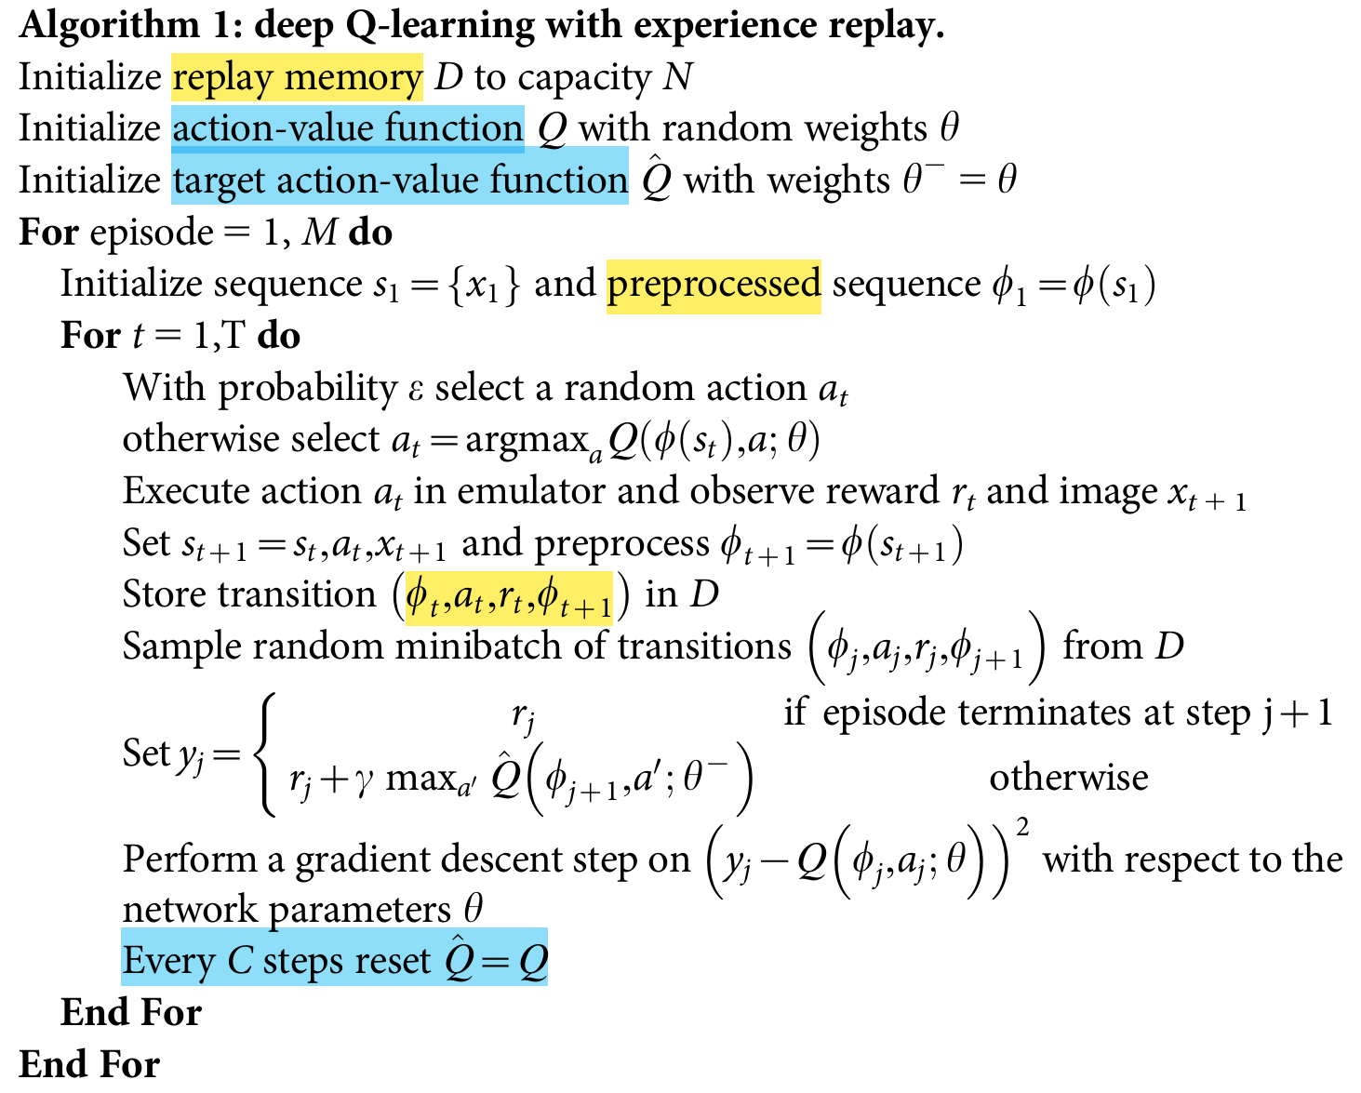
DQN的流程

Slide 19
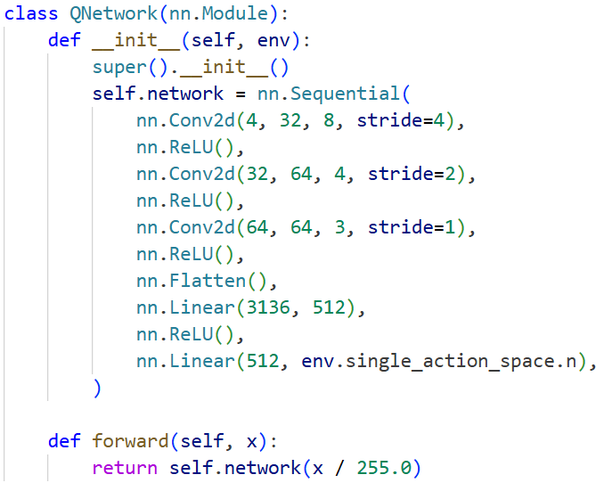

代码 初始化Q网络
三个卷积层
每个后面跟着一个ReLU

Slide 20
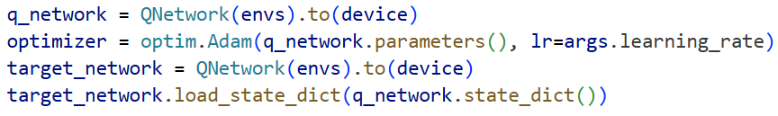
代码 初始化目标网络
初始参数与主网络一致

Slide 21
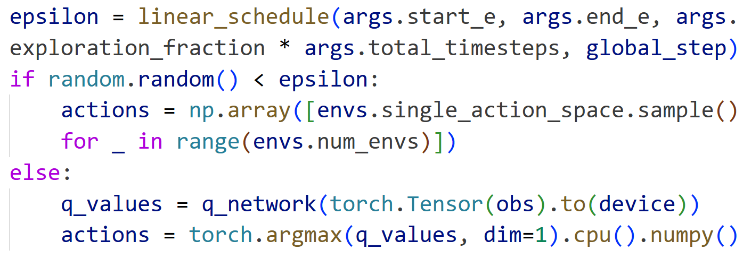
代码 ε-greedy策略

Slide 22
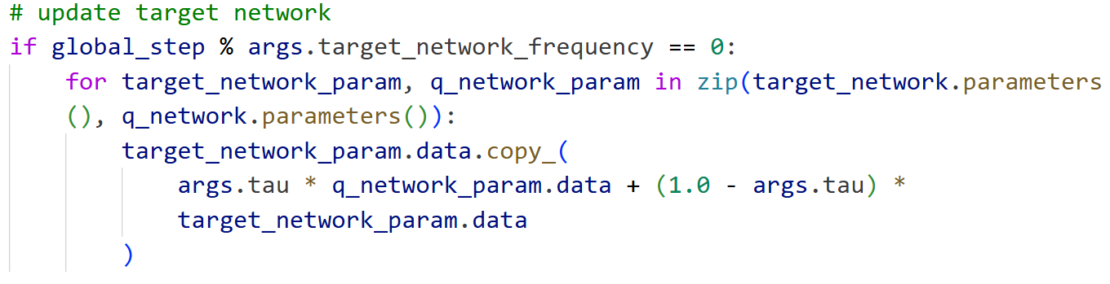
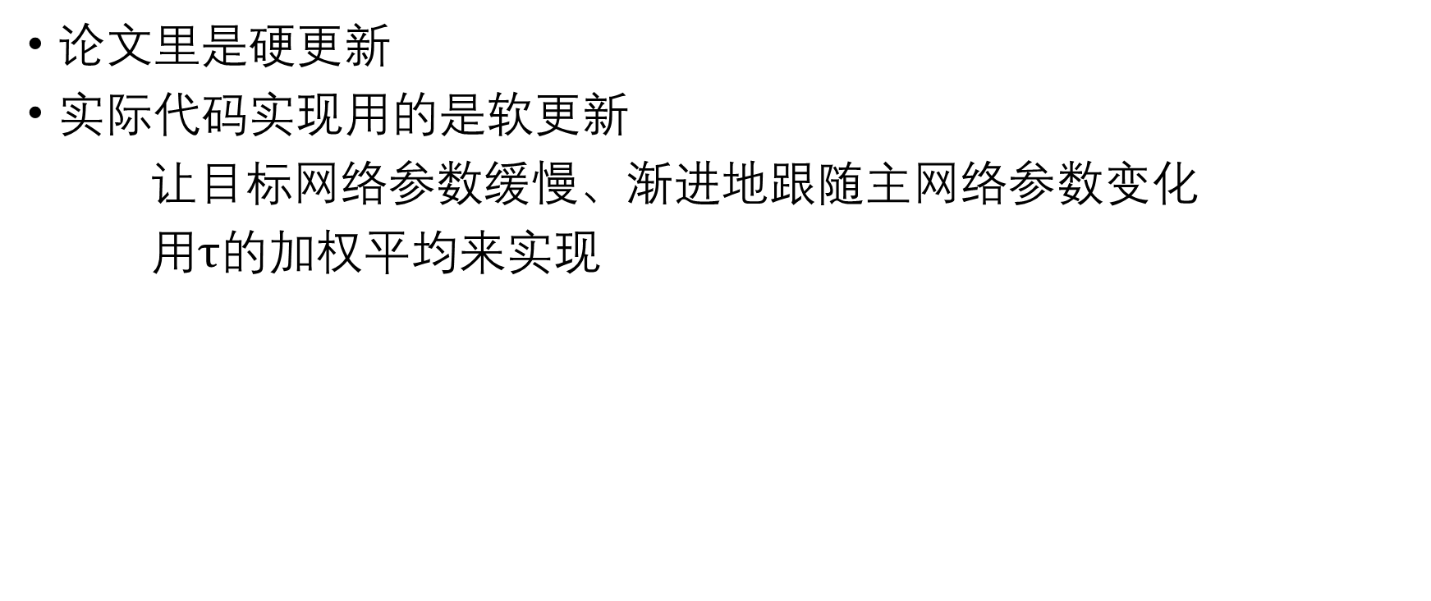
代码 更新目标网络参数
论文里是硬更新
实际代码实现用的是软更新
让目标网络参数缓慢、渐进地跟随主网络参数变化
用$τ的$加权平均来实现

